Slide 1

第五章 并行处理与多处理机系统
上海大学计算机工程与科学学院 沈文枫

Slide 2
目录 CONTENT
5.1 系统结构中的并行性概念
5.2 并行处理机基本结构
5.3 并行处理机互连网络
5.4 多处理机系统
5.5 多处理机的结构
5.6 多处理机的软件
5.7 多处理机系统实例
重点：并行存储器及无冲突访问，虚拟存储器工作原理、地址映像和变换、替换算法，Cache工作原理、地址映像和变换、替换算法，Cache的一致性问题。
难点：虚拟存储器地址变换的快慢表法，Cache的组相联映像变换。

Slide 3
5.1 系统结构中的并行性概念

Slide 4
5.1 系统结构中的并行性概念
在同一时刻或同一时间间隔内完成两种或两种以上的性质相同或不同的工作，只要在时间上相互重叠，均存在并行性。
同时性（Simultaneity）
并发性（Concurrency）
2022/3/5

Slide 5
5.1 系统结构中的并行性概念
从执行角度可分为：
① 指令内部并行，即指令内部的微操作之间的并行。
② 指令间并行，即并行执行两条或多条指令。
③ 任务级或过程级并行，即并行执行两个或多个过程或任务（程序段）。
④ 作业级或程序级并行，即在多个作业或程序间并行。
从处理数据的角度可分为：
① 字串位串
② 字串位并
③ 字并位串
④ 字并位并（全并行）
2022/3/5

Slide 6
5.1 系统结构中的并行性概念
计算机系统提高并行性的三种技术途径
1．时间重叠（Time-Interleaving）
2．资源重复（Resource-Replication）
3．资源共享（Resource-Sharing）
2022/3/5

Slide 7
5.2 并行处理机结构

Slide 8
5.2 并行处理的基本结构
并行处理机也称SIMD计算机，因为它是用一个控制器（Control Unit，CU）控制多个处理单元（Processing Element，PE）构成的阵列，所以也称阵列处理机。
SIMD计算机根据存储模块组成方式可有分布式和共享式两种
并行处理机的两种基本结构的共同特点：
重复设置许多个同样的处理单元PE（Process Element）；
由ICN(Inter Connection Network)按照一定的方式相互连接；
在统一的控制部件CU（Control Unit）作用下；
各PE对分配来的数据并行地完成同一条指令所规定的操作。
Notes:
基本结构有两种：分布式存储器结构和共享式存储器结构

Slide 9
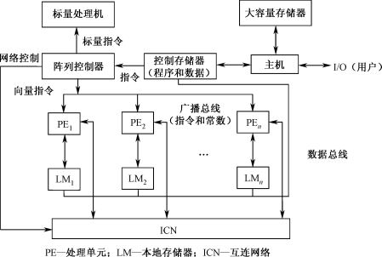
5.2.1 分布式存储器结构
分布式存储器结构的SIMD计算机：
有重复设置的多个同样的PE，通过互连网络以一定方式相互连接。每个PE有各自的本地存储器（Local Memory，LM），在一个阵列控制器控制下，实现并行操作。
图5-3 分布式存储器结构的SIMD计算机
2022/3/5

Slide 10
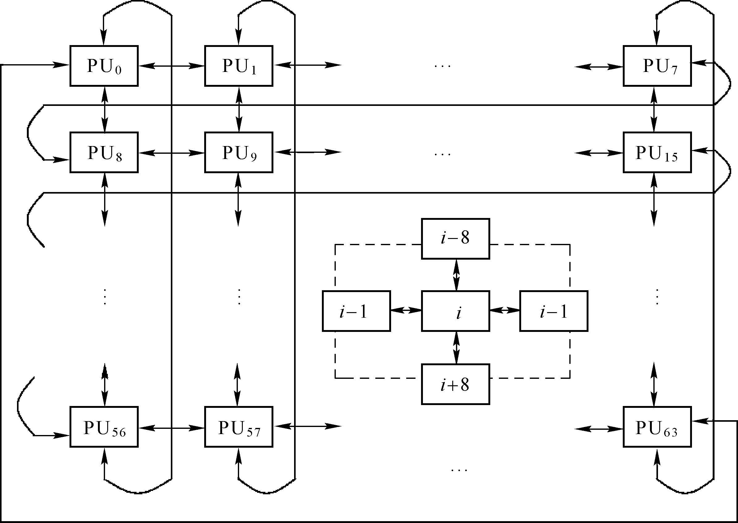
5.2.1 分布式存储器结构
ILLIAC IV阵列
64个PU按矩形排列成8×8方阵，PU只与自己四边相邻的PU相连。任意二个不相邻PU的通信可以通过选择最短路径的算法，由软件来实现。
每个PU包括处理机外，还有自身的附属存储器PEM和存储器逻辑部件MLU。同时还有包含I/O在内的特殊总线结构互联。
像这种阵列机结构又称闭合螺线结构，也是阵列机系统结构中最常见的一种结构形式。
图5-3 分布式存储器结构的SIMD计算机
2022/3/5

Slide 11
5.2.1 分布式存储器结构
阵列处理机的常用并行算法
1.有限差分问题
原理：
应用：网格覆盖场；图像平滑化算法。
结构：ICN采用闭合螺旋线阵列。
结点最大间距≤n-1， 。
实现：每个PE存储和计算一组结点，多次迭代，直到误差小于规定。
效率：接近N倍（要扣除通讯开销）。

Slide 12
5.2.1 分布式存储器结构
2.矩阵加
原理：把矩阵中不同位置的分量放到不同的PE中运算，提高并行性。
实现：对C=A+B，A、B、C同一地址分量放在同一PE不同地址，用三条指令完成：LOAD、ADD、STORE
α
A(0,0)
A(0,1)
A(7,7)
……
α+1
B(0,0)
B(0,1)
B(7,7)
α+2
C(0,0)
C(0,1)
C(7,7)

Slide 13
5.2.1 分布式存储器结构
注意点：
如何把数据合理分配到PE_{i}。
（存储单元分配算法）
如何分配任务给某个PE_{i}；
（屏蔽向量）
对
当只有8个PE处理时，
每个PE存某列数据，其他数据通过播送得到。

Slide 14
5.2.2 共享式存储器结构
共享式存储器结构的SIMD计算机与分布式存储器结构的不同在于共享存储器通过互连网络与各PE相连
图5-9 共享式存储器结构的SIMD计算机
2022/3/5

Slide 15
5.2.3 并行处理的特点
1、资源重复。它机利用众多的处理单元对向量所包含的各个分量同时进行运算，获得很高处理速度。
2、连接模式。互连网络规定了PE的连接模式，决定了SIMD计算机能适应的算法类别，对整个系统的各项性能指标产生了重要影响。
3、专用性。它直接与一定的算法相联系，其效率取决于在多大程度上把计算问题归结为向量数组处理。
4、复合性。整个系统是由三部分复合起来的一个多机系统，即多个处理单元组成阵列并行地处理向量；功能极强的控制部件实际上是一台标量处理机；系统的管理功能则由高性能单处理机担负。

Slide 16
5.3 并行处理机互连网络

Slide 17
5.3.1 互连网络基本概念
互连网络是一种由开关元件按照一定的拓扑结构和控制方式构成的网络，用于计算机系统内部多个处理机或多个功能部件之间的相互连接。
互连网络的性能主要取决于节点的度、网络直径、网络带宽、可靠性和成本等。
在设计互连网络时应遵循以下准则：
① 通信工作方式。它分为同步方式和异步方式。
② 控制策略。它分为集中和分散两种。
③ 交换方式。它分为线路交换和分组交换两种。
④ 网络拓扑。它分为静态和动态
2022/3/5
17
Notes:
① 通信工作方式。它分为同步方式和异步方式。在同步方式中，PE对数据进行并行操作或者CU对PE广播命令，都由统一时钟加以同步。SIMD计算机多采用同步方式。异步方式不采用统一时钟，各处理机根据需要相互建立动态连接。MIMD计算机多采用异步方式。
② 控制策略。它分为集中和分散两种。集中控制由一个控制器对所有互连开关状态加以控制，而分散控制则由各个互连开关自行管理。SIMD计算机多采用集中控制，而MIMD计算机两种方式都有。
③ 交换方式。它分为线路交换和分组交换两种。线路交换在通信过程中，在源和目的节点之间通过“呼叫应答”建立通路，然后进行成批数据传送，在通信过程中源节点和目的节点独占通路，实时性好，通信信道利用率较低。分组交换则把要传送的数据按一定格式分成多个分组（数据包），分别送入互连网络，各分组可按不同路由到达目的节点，中间节点对收到的每个分组根据分组内指明的目的节点地址和当前网络状况予以路径选择，实行的是存储转发形式，所以通信过程开销大，但信道利用率高。SIMD计算机一般采用线路交换方式，因为PE间连接采用紧耦合。MIMD计算机则往往采用分组交换方式。
④ 网络拓扑。它分为静态和动态

Slide 18
5.3.2 单级互连函数
表示互连函数一般有下列方法。
① 输出、输入端连接图表示法。一般在节点数较少的情况下使用。当节点数较多时，连接图非常复杂，难以体现各节点连接的内在规律。
② 函数表示法。把所有输入端i和输出端f(i)使用n位二进制编码表示，即：
X_{n1}X_{n2}…X₁X₀ = f(X_{n1}X_{n2}…X₁X₀)
③ 输入/输出对应表示法。输入端和输出端列表表示：
0 1 … N-1
f(0) f(1) … f(N-1)
2022/3/5
18

Slide 19
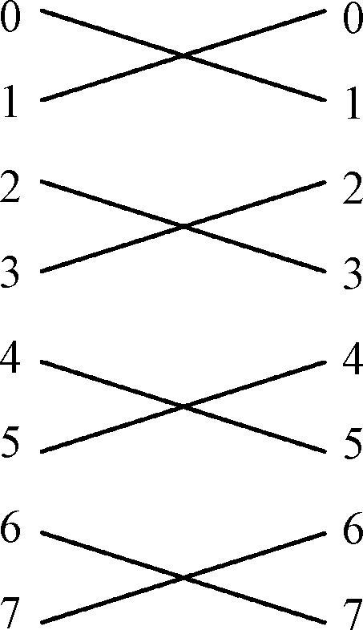
5.3.2 单级互连函数
1. 恒等互连网络
相同编号的输入端与输出端一一对应互连，其表达式为：
I(X_{n1}X_{n2}…X₁X₀)= X_{n1}X_{n2}…X₁X₀
2. 交换互连网络
交换互连网络是实现二进制地址编码中第0位（X0）位值不同的输入端和输出端之间的连接，其表达式为：
E(X_{n1}X_{n2}…X₁X₀)= X_{n1}X_{n2}…X₁X₀
2022/3/5
19

Slide 20
5.3.2 单级互连函数
y
3.立方体单级网络（交换互连网络）
010
011
出端编码与连接的入端结点的编码有一位相反。
110
互连函数：
111
Cube₀=(b₂b₁b₀)；Cube₁=(b₂b₁b₀)；
Cube₂=(b₂b₁b₀)。
000
001
x
100
101
互连特性：
z
交换功能--互连函数可逆；
互连函数个数=log₂8=3；
最大连接度=log₂8=3；
结点最大间距=log₂8=3。
2022/3/5
20

Slide 21
5.3.2 单级互连函数
出端编码与连接的入端结点的编码有一位相反。
互连函数：
Cube₀=(b₂b₁b₀) （0，1）（2，3）（4，5）（6，7）
Cube₁=(b₂b₁b₀) （0，2）（1，3）（4，6）（5，7）
Cube2=(b₂b₁b₀) （0，4）（1，5）（2，6）（3，7）
注意：立方体坐标编号不能标错。
2022/3/5

Slide 22
5.3.2 单级互连函数
连接图：
000
000
000
000
000
000
001
001
001
001
001
001
010
010
010
010
010
010
011
011
011
011
011
011
100
100
100
100
100
100
101
101
101
101
101
101
110
110
110
110
110
110
111
111
111
111
111
111
扩展成超立方体：
Cube0
Cube1
Cube2
有n=log₂N个互连函数；
Cube_{i}=(b_{n-1}…b_{i}…b₀)；
最大连接度=log₂N；
结点最大间距=log₂N。
应用：几种互连函数反复调用，任意结点间可连接。
2022/3/5
22

Slide 23
5.3.2 单级互连函数
4.PM2I单级网络（循环移数网络）
出端编码与连接的入端结点编码相差2^{i}。
互连函数：
0
1
7
PM2I_{+i}(j)=(j+2^{i}) mod N；
n=log₂N,0≤i≤n-1,
PM2I_{-i}(j)=(j-2^{i}) mod N； 0≤j≤N-1
6
2
共有2n个互连函数(2n-1种不同)。
连接图：
3
5
±0：顺环圆周连接；
4
±1：顺环内接n/2边形连接；
±2：顺环内接n/4边形连接；
±(n-1)：顺环内直径连接。
2022/3/5

Slide 24
5.3.2 单级互连函数
设n=8，则各互联循环为
PM2₊₀：（01234567）
PM2₋₀：（76543210）
PM2₊₁：（0246）（1357）
PM2₋₁：（6420）（7531）
PM2_{±2}：（04）（15）（26）（37）
2022/3/5

Slide 25
5.3.2 单级互连函数
5.混洗交换单级网络
000
000
混洗：
001
001
010
010
011
011
100
100
101
101
110
110
111
111
Shuffle互连函数：
Shuffle(b_{n-1}b_{n-2}…b₁b₀)=(b_{n-2}…b₁b₀b_{n-1})；
全“0”或全“1”结点无法与其他结点连接，必须辅以交换互连函数，方可实现任意结点间连接。
2022/3/5

Slide 26
5.3.3 互连网络特性
（1）网络规模
（2）节点度
（3）距离
（4）网络直径
（5）聚集带宽
（6）等分带宽
（7）节点间的线长
（8）网络对称性
2022/3/5

Slide 27
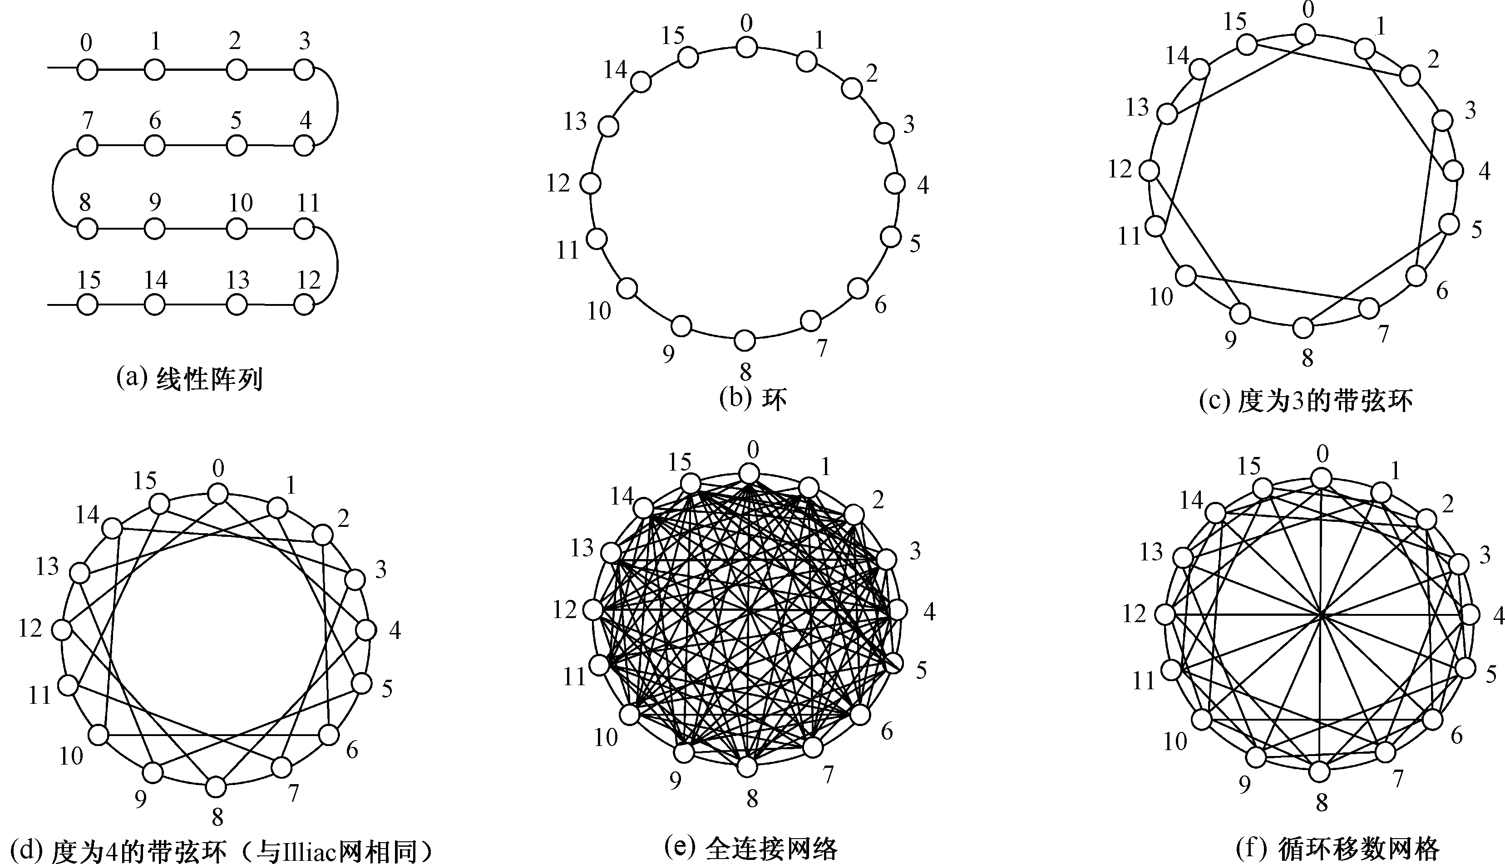
5.3.4 静态互连网络
2022/3/5

Slide 28
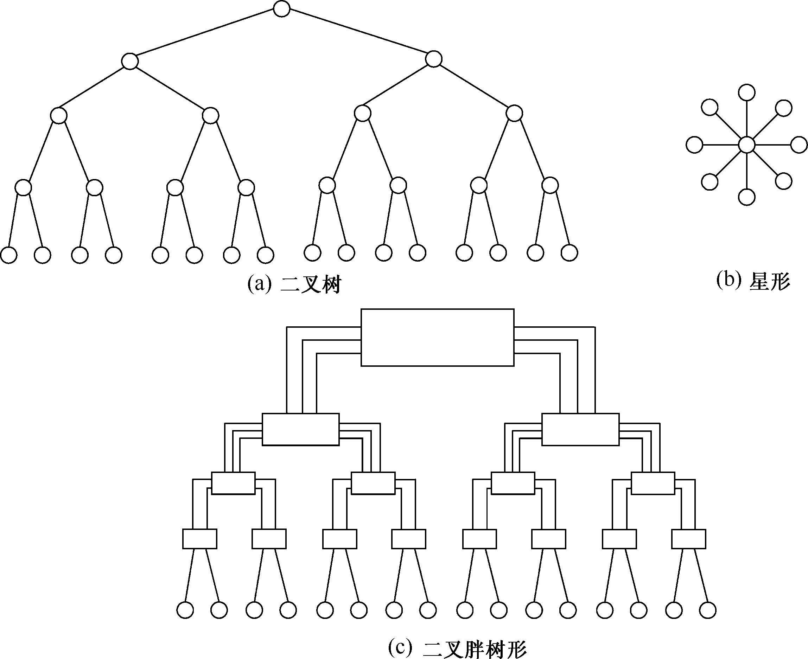
5.3.4 静态互连网络
2022/3/5

Slide 29
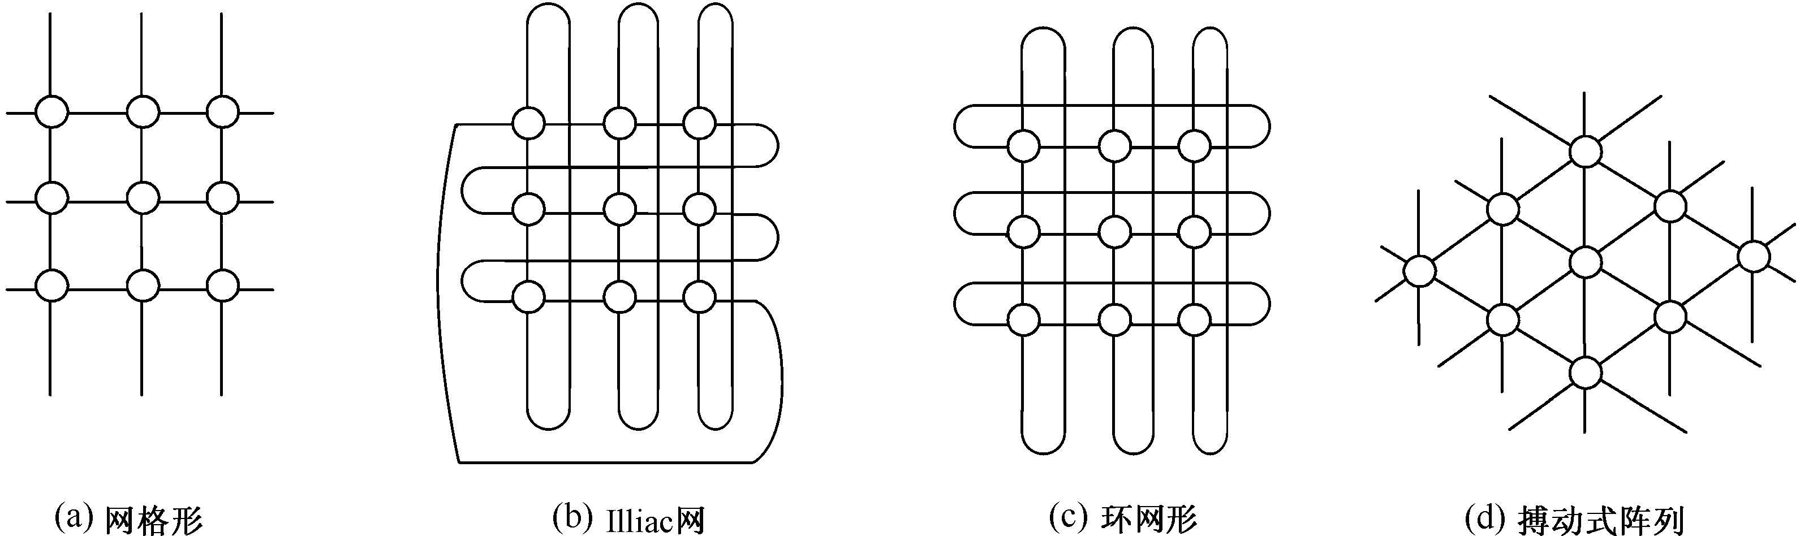
5.3.4 静态互连网络
2022/3/5

Slide 30
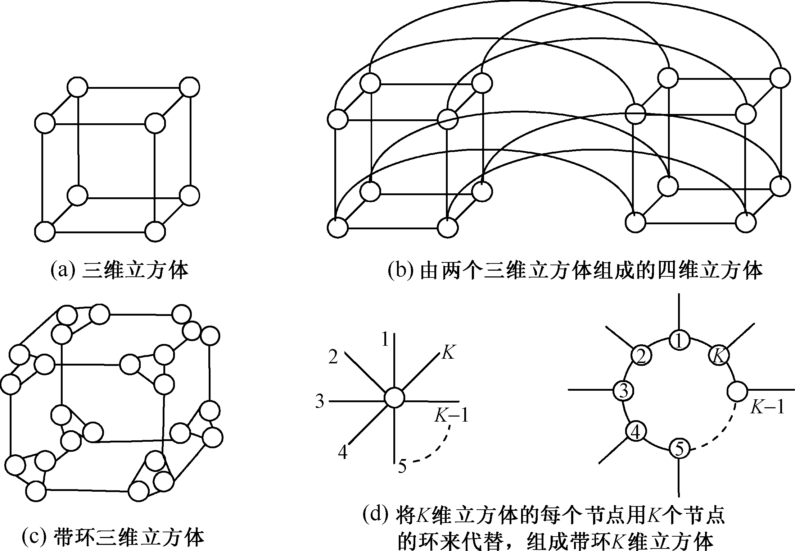
5.3.4 静态互连网络
2022/3/5

Slide 31
5.3.5 动态互连网络
动态互连网络具有多种用途，它能根据程序要求实现所有通信模式，使用开关或仲裁器以提供动态连接特性。动态互连网络的价格和所采用的链路、开关、仲裁器的成本有关。
1. 总线互连
总线互连方式是多机系统中实现互连的最简便的一种结构形式。
SMP总线在构建大规模系统时可扩展性不够，使用层次总线结构有助于增加可扩展性。

Slide 32
5.3.5 动态互连网络
总线互连缺点：
① 总线带宽有限。总线实行分时共享，即使总线带宽很大，被多个处理机平均，每个处理机的带宽也就有限了；
② 总线缺少冗余机制，易于出错；
③ 总线可扩展性有限。总线一般局限于较小的机架内，当使用层次总线扩展到几个机架时，时钟扭曲和全局定时就成了问题。

Slide 33
5.3.5 动态互连网络
2. 交叉开关互连
直通
交换
上播
下播

Slide 34
5.3.6 多级互连网络
多级互连网络是指将多套单级互连网络通过交换开关或交叉开关串联扩展而成的网络。通过改变开关的控制方式（即开关连接方式）实现各种连接，满足系统应用的需要。
控制方式：
① 级控制。
② 部分级控制。
③单元控制。
Notes:
每一级的所有开关只用一个控制信号控制，同级开关只能处于相同状态。
每一个开关都有自己的单独控制信号，各开关处于不同的状态。

Slide 35
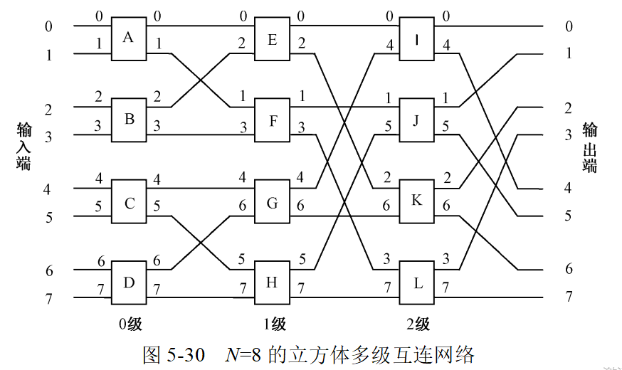
5.3.6 多级互连网络
1．多级立方体网络
Notes:
每一级的所有开关只用一个控制信号控制，同级开关只能处于相同状态。
每一个开关都有自己的单独控制信号，各开关处于不同的状态。

Slide 36
5.3.6 多级互连网络
控制：级控制(开关为1时交换功能，否则为直通)
 |  | 级控制信号（k₂k₁k₀）
 |  | 000 | 001 | 010 | 011 | 100 | 101 | 110 | 111
入 端 | 0 | 0 | 1 | 2 | 3 | 4 | 5 | 6 | 7
 | 1 | 1 | 0 | 3 | 2 | 5 | 4 | 7 | 6
 | 2 | 2 | 3 | 0 | 1 | 6 | 7 | 4 | 5
 | 3 | 3 | 2 | 1 | 0 | 7 | 6 | 5 | 4
 | 4 | 4 | 5 | 6 | 7 | 0 | 1 | 2 | 3
 | 5 | 5 | 4 | 7 | 6 | 1 | 0 | 3 | 2
 | 6 | 6 | 7 | 4 | 5 | 2 | 3 | 0 | 1
 | 7 | 7 | 6 | 5 | 4 | 3 | 2 | 1 | 0
功 能 |  | i | Cube₀ | Cube₁ | Cube₀ + Cube₁ | Cube₂ | Cube₀ + Cube₂ | Cube₁ + Cube₂ | Cube₀ + Cube₁ + Cube₂
Notes:
每一级的所有开关只用一个控制信号控制，同级开关只能处于相同状态。
每一个开关都有自己的单独控制信号，各开关处于不同的状态。

Slide 37
5.3.6 多级互连网络
2.多级混洗交换网络（ω网络）
0
A
E
I
0
1
1
2
B
F
J
2
输入
3
3
4
C
G
K
4
5
5
6
D
H
L
6
7
7
级
2
1
0
交换开关：四功能（允许实现一对多的连接）
拓扑结构：不同级相同，均为全混洗结构；
连接图：第n-1级靠近入端；
控制方式：级控制、部分级控制、单元控制；
2022/3/5

Slide 38
5.3.7 互连网络寻径
寻径的目的是找出一条从源节点到目的节点的路径来传递消息。
1．确定寻径
确定寻径（Deterministic Routing）基于维序概念。
（1）二维网格网络的x-y寻径
（2）超立方体网络的E立方体寻径
2．自适应寻径

Slide 39
5.4 多处理机系统

Slide 40
5.4.1多处理机系统的定义
P.H.Enslow对多处理机作了下列定义
* 包含两个或两个以上功能大致相同的处理器；
* 所有处理器共享一个公共内存；
* 所有处理器共享I/O通道、控制器和外围设备；
* 整个系统由统一的操作系统控制，在处理器和程序之间实现作业、任务、程序段、数组和数组元素等各级的全面并行。

Slide 41
5.4.1多处理机系统的定义
多处理机的优点：
（1）很高的性能价格比 ： 单处理机的性能价格比随其规模的增大而下降
（2）很高的可靠性 ：冗余度大、可维护性、可用性
（3）很高的处理速度：多个处理器并行运算
（4）很好的模块性：大量重复设置，结构灵活性、可扩充性、可重构性

Slide 42
5.4.2 多重处理对处理机特性要求
1、进程恢复能力
多处理机系统使用的处理机结构应能反映进程和处理机是两个不同的实体。如果某处理机发生故障，另一台处理机应能检索到被中断的进程状态，使被中断的进程能继续运行。没有这个功能，系统的可靠性大大下降。大多数处理机把当前正在运行进程状态保存在内部寄存器中，如何使其他处理器在必要时能访问到进程状态，是恢复进程的关键之一。在不太损失速度的前提下，把通用寄存器与处理机本身分开是可能的，在系统内设置所有处理机共享的寄存器堆可以实现上述功能。

Slide 43
5.4.2 多重处理对处理机特性要求
2、有效的现场切换
现场切换操作是把当前进程状态保存起来，然后通过恢复新进程的状态切换到被选中的准备好运行的进程。
切换操作可以在指令系统中设置一条专门指令来完成。该指令执行的结果是将当前进程状态或现场内容保存起来，然后到主存储器的缓冲区取另一个进程状态，该缓冲区称为交换包。

Slide 44
5.4.2 多重处理对处理机特性要求
3、大的物理地址空间和虚拟地址空间
多处理机系统内的处理机必须能支持大的物理地址空间（即直接寻址空间要大），这是因为进程需要访问大量数据。例如，Pentium地址线32根，直接寻址空间可达4GB，能满足需求。有了大的物理地址空间，还需要大的虚拟地址空间，把虚拟地址空间分段，便于模块共享以及地址界限的检查。

Slide 45
5.4.2 多重处理对处理机特性要求
4、高效率的同步原语
处理机设计时必须能提供作为同步原语基础的某种不可再分的操作。这些同步原语需要有互斥机构支持。当两个以上的进程并发地运行或相互交换数据时，需要互斥。
互斥机构包含某种形式的读—修改—写存储周期和排队。信号灯（semaphore）是互斥机构的一种。每个信号灯有其队列，队列中的项是被挂起来的进程。信号灯操作是不可分操作，利用读—修改—写存储周期，测试和修改信号灯。队列操作也应是不可分的。

Slide 46
5.4.2 多重处理对处理机特性要求
5、处理机之间有高效率的通信机构
通信机构可用硬件实现。它有助于实现处理机之间的同步。在非对称多处理机系统中，不同的处理机之间经常需要交换服务请求，硬件通信机构作用更加明显。在处理机发生故障时，通过该机构发信号给其他正在运行的处理机，并启动诊断过程或纠错过程。
在紧密耦合的多处理机系统内有共享存储器，采用软件方法实现多处理机之间的通信是可能的。每个处理机必须周期地检查位于共享存储器内的“信箱”（缓冲区），检查是否有信息给它。

Slide 47
5.4.2 多重处理对处理机特性要求
6、指令系统
处理机的指令系统应能支持实现具有过程级并发功能的高级语言，为有效的处理数据结构提供充分条件。
指令系统内应有过程连接、循环结构、参数处理、多维下标计算和地址界限检查等指令。
还需包括产生和结束程序内部并行执行通路的指令。
设置特权指令。

Slide 48
5.5 多处理机结构

Slide 49
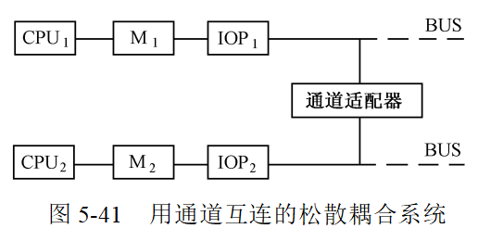
5.5.1 多处理机的基本结构
多处理机结构常用的松散耦合和紧密耦合这两种形式
1.松散耦合多处理机结构
常用通道或通信线路来实现，它们连接的频带较低。
（1）用通道互接的多处理机结构
每台计算机是独立的，它们之间通过通道适配器连接。在进行通信时，发送的计算机可以把接受的计算机认为是自己的一个I/O设备，从而能完成两个主存储器之间的数据传送。

Slide 50
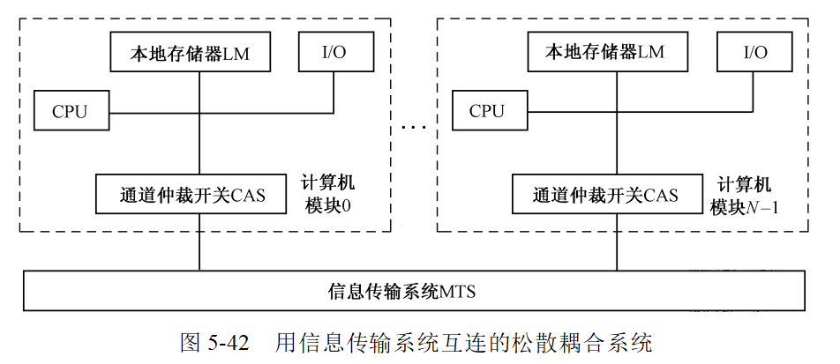
5.5.1 多处理机的基本结构
（2）用信息传输系统互连的多处理机结构
信息传输系统耦合程度较低，常用简单的分时总线及环形、星形等拓扑结构。每个计算机模块可以是独立的计算机，它有处理单元、存储器、I/O部件。而模块与信息传输系统则通过通道仲裁开关相连。

Slide 51
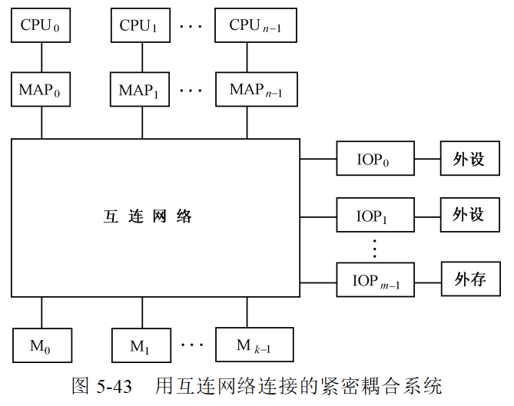
5.5.1 多处理机的基本结构
2．紧密耦合多处理机结构
紧密耦合多处理机结构往往是高频带的，通常由高速总线或高速开关（互连网络）实现机间互连，以便共享存储器。

Slide 52
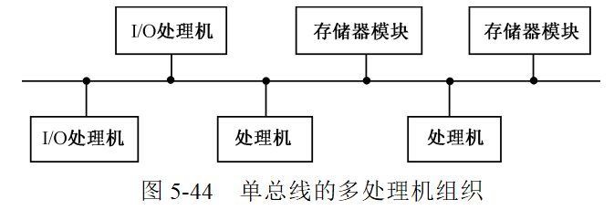
5.5.2 多处理机的互联网络
多处理机的主要特点是各台处理机共享一组存储器和I/O设备。这种共享功能是通过两个互联网络实现的：一个是处理机和存储器模块之间的互联网络；另一个是处理机和I/O子系统（I/O接口和I/O设备）之间的互联网络。
1．总线结构
把所有功能模块（或部件）连接到一条公共通信通路上。公共通信通路也称时分或公共总线。它的特点是简单、易实现，也容易扩展（重构）。总线是一个无源部件。

Slide 53
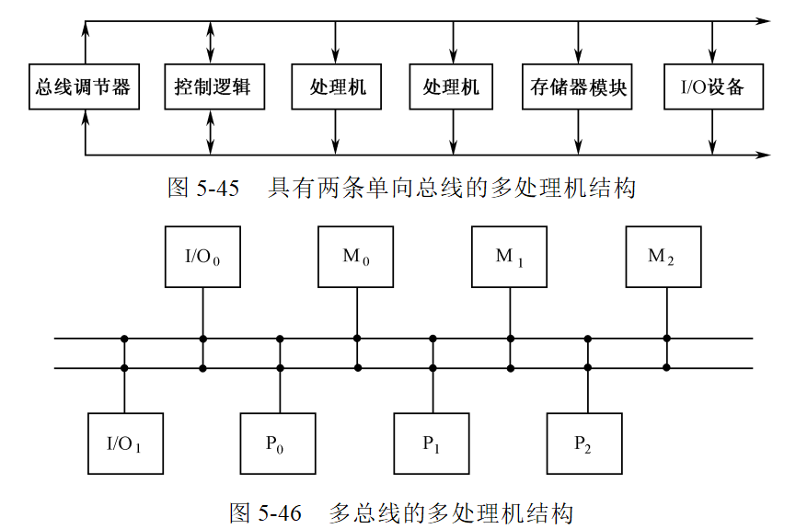
5.5.2 多处理机的互联网络
单总线结构简易可靠，但任何一个故障都会造成系统的瘫痪。
为了提高总线通信效率，可设置两条单向通路。

Slide 54
5.5.2 多处理机的互联网络
总线仲裁算法：
（1）静态优先级算法
（2）固定时间片算法
（3）动态优先级算法
（4）先来先服务算法

Slide 55
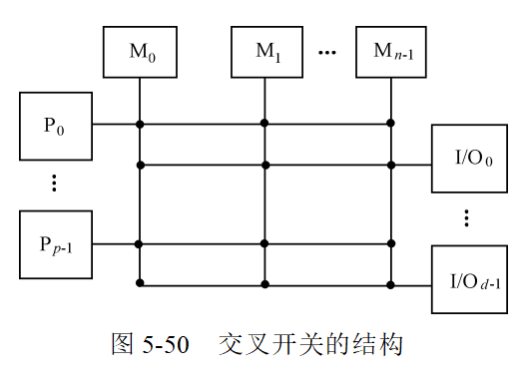
5.5.2 多处理机的互联网络
2.交叉开关
当不断增加总线数目时，使得每个存储器模块都有它自己单独可用的通路，这种互连网络称为无阻塞交叉开关（Nonblocking Crossbar）。由于每个存储器模块有其自己的总线，所以交叉开关实现了存储器模块的全连接。

Slide 56
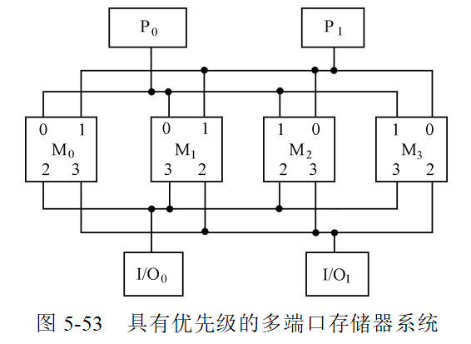
5.5.2 多处理机的互联网络
3．多端口存储器
把分布在交叉开关矩阵网络上的控制、转接、优先级仲裁等逻辑功能转移到存储器模块的接口上，就形成了多端口存储器系统

Slide 57
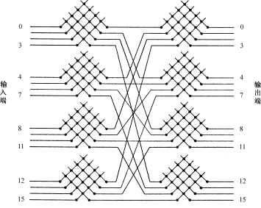
5.5.2 多处理机的互联网络
4．多处理机的多级网络
由于开关过于复杂，大规模交叉开关往往使用多个小规模交叉开关“串联”和“并联”组成多级交叉开关网络，以取代单级的大规模交叉开关。
图5-54 4²×4²交叉开关

Slide 58
5.5.2 多处理机的互联网络
0
A
E
I
0
多级立方体网络
1
1
2
B
F
J
2
3
3
输入
输出
4
C
G
K
4
5
5
6
D
H
L
6
7
7
级
0
1
2
返回下页
有STARAN(级控制和部分级控制)和间接二进制n立方体(单元控制)两种网络。
返回35页
以STARAN网络为例介绍。
交换开关：二功能（直通和交换）
拓扑结构：实现第i级为Cube_{i}；
2022/3/5

Slide 59
5.5.2 多处理机的互联网络
(1)交换功能
控制：级控制(开关为1时交换功能，否则为直通)
 |  | 级控制信号（k₂k₁k₀）
 |  | 000 | 001 | 010 | 011 | 100 | 101 | 110 | 111
入 端 | 0 | 0 | 1 | 2 | 3 | 4 | 5 | 6 | 7
 | 1 | 1 | 0 | 3 | 2 | 5 | 4 | 7 | 6
 | 2 | 2 | 3 | 0 | 1 | 6 | 7 | 4 | 5
 | 3 | 3 | 2 | 1 | 0 | 7 | 6 | 5 | 4
 | 4 | 4 | 5 | 6 | 7 | 0 | 1 | 2 | 3
 | 5 | 5 | 4 | 7 | 6 | 1 | 0 | 3 | 2
 | 6 | 6 | 7 | 4 | 5 | 2 | 3 | 0 | 1
 | 7 | 7 | 6 | 5 | 4 | 3 | 2 | 1 | 0
功 能 |  | i | Cube₀ | Cube₁ | Cube₀ + Cube₁ | Cube₂ | Cube₀ + Cube₂ | Cube₁ + Cube₂ | Cube₀ + Cube₁ + Cube₂
返回下页
转上页
2022/3/5

Slide 60
5.5.2 多处理机的互联网络
多级混洗交换网络（ω网络）
0
A
E
I
0
1
1
2
B
F
J
2
输入
3
3
4
C
G
K
4
5
5
6
D
H
L
6
7
7
级
2
1
0
返回下页
交换开关：四功能（允许实现一对多的连接）
拓扑结构：不同级相同，均为全混洗结构；
连接图：第n-1级靠近入端；
控制方式：级控制、部分级控制、单元控制；
2022/3/5

Slide 61
5.5.3 多处理机系统的存储器结构
1．主存的组成
在多处理机系统中，为了减少访存冲突，主存采用并行存储器结构。
多个存储模块可采用低位交叉编址技术，也可采用高位交叉编址技术。

Slide 62
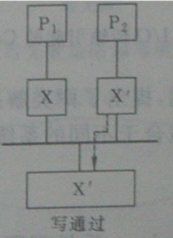
5.5.3 多处理机系统的存储器结构
2．多处理机系统的cache结构
当每个处理机都有自己专用的cache时，对应主存中某一个单元的数据，在各个cache中可能会出现相应的多个副本，当对其中某一个副本进行一次修改操作，就会产生cache中数据不一致性。无论cache采用“写回法”或“写直接法”，都不能解决多个cache不一致问题。
例如，采用写直达法，处理机A进行写操作，可以保证它的Cache和主存内容一致；而处理机B的cache可能有主存同一单元的副本

Slide 63
5.5.3 多处理机系统的存储器结构
解决cache的一致性问题有如下两种方法。
（1）静态一致性校验
基本思想是：只让该进程的独用信息（指令和操作数据）和共享只读信息进入本处理机的cache，而不准共享可写（即可修改）信息进入cache，让其只留在主存中。
（2）动态一致性校验
基本思想是，在若干cache中使同一个信息（指令、数据）始终保持动态一致。
广播法。
目录法。

Slide 64
5.5.4 多处理机系统的特点
1.结构灵活性
相比并行处理机的专用性，多处理机系统是要把能并行处理的任务、数组，以及标量都进行并行处理，有较强的通用性。因此多处理机系统要能适应更多样化的算法，具有更灵活的结构，以实现各种复杂的机间互联模式。
2.程序并行性
在多处理机中，并行性存在于指令外部，即表现在多任务之间。为充分发挥系统通用性的优点，便要利用多种途径：算法、程序语言、编译、操作系统以至指令、硬件等，尽量挖掘各种潜在的并行性。

Slide 65
5.5.4 多处理机系统的特点
3.并行任务派生
多处理机是多指令流操作方式，一个程序当中就存在多个并发的程序段，需要专门的指令来表示它们的并发关系以及控制它们的并发执行，使一个任务正在执行时就能派生可与它并行执行的另一些任务。
4.进程同步
在多处理机系统里，同一时刻，不同的处理机执行不同的指令。由于执行时间互不相等，它们的工作进度不会也不必保持相同。因此当并发程序之间有数据交往或控制依赖时，就要采取特殊的同步措施，使它们包含的指令相互间仍保持程序要求的正确顺序。

Slide 66
5.5.4 多处理机系统的特点
5.资源分配和任务调度
多处理机执行并发任务，需要处理机的数目没有固定要求，各个处理机进入或退出任务以及所需资源变化的情况都要复杂的多，因此资源分配和任务调度的好坏将直接影响整个系统的效率。

Slide 67
5.6 多处理机的软件

Slide 68
5.6.1算术表达式的并行算法
并行性的开发在算法。顺序处理机习惯采用循环及迭代算法，往往不适合用于多处理机。而采用直解法，有时能揭示更多的并行性。例1：下列多项式
E1=a+bx+cx²+dx³
利用Horner法则，可得到
E1= a+x{b+x[c+x(d)]}

Slide 69
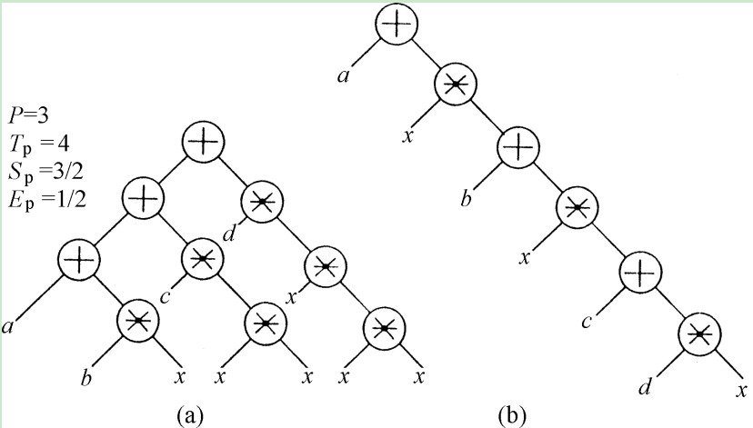
E1=a+bx+cxx+dxxx
E1= a+x{b+x[c+x(d)]}
5.6.1算术表达式的并行算法
用划线法，也可以
进行时间开销分析
图5-65 顺序算法与并行算法比较

Slide 70
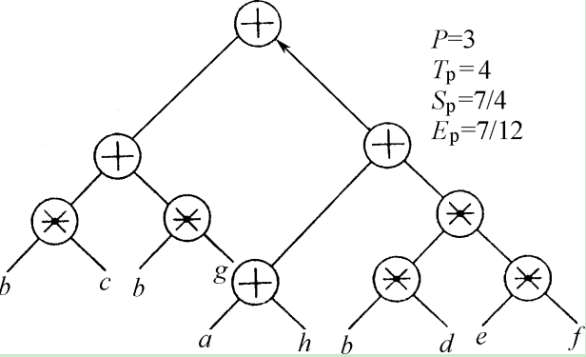
5.6.1算术表达式的并行算法
例2： E2 = a + b(c + def + g) + h
需要7级运算。
利用交换律和结合律改写为：
E2 = (bc + bg)+ (a + h) + bdef
请用划线法进行时间开销分析
图5-66 利用交换律、分配律和结合律的并行算法

Slide 71
5.6.2 程序并行性分析
并行性开发
并行性的关键在算法。并行算法及程序设计，一直是多处理机系统的一个重要研究课题。其中相关性是十分重要和难以解决的问题之一。
3种可能的数据相关：
数据相关
Pi A=B+D
Pj C=A*E
数据反相关
Pi C=A*E
Pj A=B+D
数据输出相关
Pi A=B+D
Pj A=A+C
并行性检测 --伯恩斯坦准则
I_{i}—读单元集，O_{i}—写单元集，
P₁、P₂可并行条件：
I₁∩O₂=φ，并且I₂∩O₁=φ，并且O₁∩O₂=φ。
2022/3/5
71

Slide 72
5.6.2 程序并行性的分析
除了这三种情况之外，便是P1和P2数据不相关。这三种数据相关情况对程序并行性的影响变现为下列几种可能的执行次序。
（1）写-读串行次序
P1和P2服从交换律时，虽仍需串行执行，但允许P1和P2执行的次序对换，这称为可交换串行
P1 A=2*A
P2 A=3*A
为可交换串行；但
P1 A=B+1
P2 A=A+1
就是不可交换串行的。

Slide 73
5.6.2 程序并行性的分析
（2）读-写次序。
如果二程序段之间只包含第二种数据相关情形，则只须保持在先的语句先读，在后的语句后写的次序，便能既允许他们串行，也允许他们并行执行，但不允许交换次序。如
P1 A=B+D
P2 B=C+E

Slide 74
5.6.2 程序并行性的分析
（3）可并行次序。
如果程序的两段之间不存在任一种数据相关情况， 即无共同变量
P1 A=B+C
P2 D=B+E
(4）必并行次序
如果两程序段的输入变量互为输出变量，则而这必须并行执行，而不允许串行执行。如
P1 A=B
P2 B=A
两语句的左右变量互相交换，必须并行执行，且需保持读写完全同步。

Slide 75
5.6.3 并行程序语言
程序的并行性被开发后，需要源程序和目标程序中有专门的语句和指令，以便具体描述这些并行关系。
1、高级语言中描述并行性的语句
多处理机的高级语言可以是原高级语言的扩展，也可以是专门设计的新语言。
但是，他们都必须含有若干种描述程序并行性的语句。例如，E.W.Dijkstra的语言方案，是块结构语言的发展，它把所有可并行执行的语句或进程S₁S₂...S_{n}用Cobegin-Coend（或Parbegin-Parend）括起来

Slide 76
5.6.3 并行程序语言
如下例:
begin
S₀;
Cobegin
S₁;
S₂;
.
.
.
S_{n};
Coend
S_{n+1};
end
在执行语句S₀之后，开始S₁、S₂、......S_{n}个语句的并行执行，只有在他们全部都完成以后，才开始执行S_{n+1}语句

Slide 77
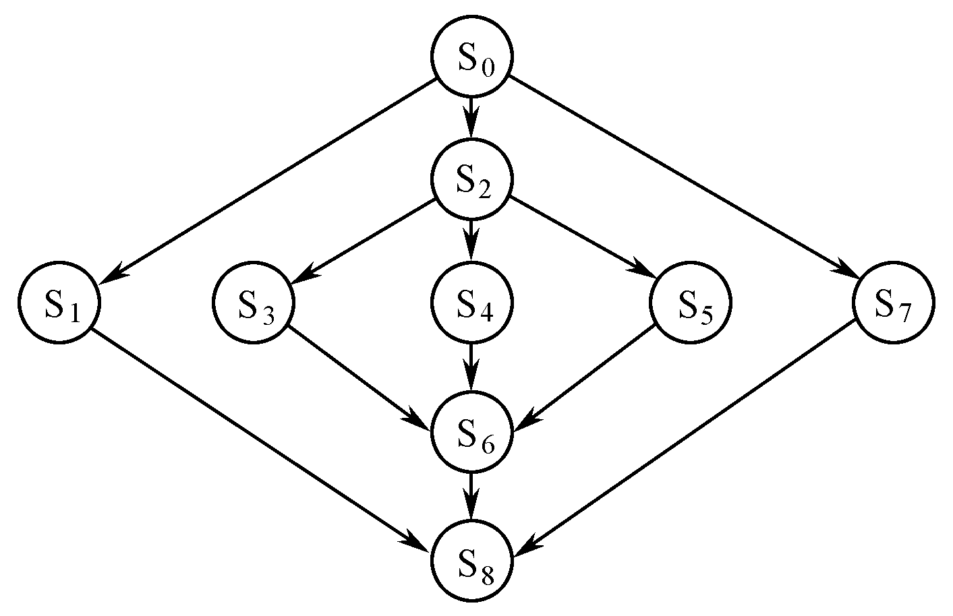
5.6.3 并行程序语言
并行语句也可以嵌套。例如：
begin
S₀;
Cobegin
S₁;
begin
S₂;
Cobegin S₃;S₄;S₅; Coend
S₆;
end
S₇;
Coend
S₈;
end
图5-67 嵌套并发进程

Slide 78
5.6.3 并行程序语言
2、并行编译
要编出算术表达式的并行程序可以依靠程序员掌握的并行算法，还可以依靠并行编译程序。有一些编译算法，可以直接从算术表达式产生能并行执行的目标程序。例如有下列表达式： Z=E+A*B*C/D+F
利用普通串行编译算法，产生三元指令组为
1 *AB
2 *1C
3 /2D
4 +3E
5 +4F
6 =5Z
指令间均相关，需5级运算。

Slide 79
5.6.3 并行程序语言
如采用并行编译算法可得
1 *AB 2 /CD
3 *12 4 +EF
5 +34
6 =5Z
1、2为第一级；3、4为第二级；5、6为第三级；
分配给两个处理机，只需三级运算。

Slide 80
5.6.3 并行程序语言
3、描述程序并行性的指令
并行程序的执行是一个不断地进行并行性任务的派生和汇合的过程。派生是在一个任务执行的同时，派生出可与它并行的一个或多个任务，分配给不同的处理机完成。这些任务可以是互不相同的，执行时间也不一样，要等它们全部完成以后在汇合起来，进入后继任务。后继任务可以是单任务，也可以是新的并行任务。若是并行任务，则又开始派生和汇合过程。依次类推，直至整个程序结束。

Slide 81
5.6.3 并行程序语言
在机器描述派生和汇合关系的并行控制指令通常用FORK（派生）和JOIN（汇合）指令。
指令格式:FORK A
功 能 ：
* 在遇到FORK指令时，执行该指令的原进程，并根据标记符A派生出该标记符所对应的新进程，即准备好启动新进程或恢复原来进程继续执行时的现场，若共享主存，则应该产生存储器指针，映像函数、访问权等信息。
* 执行FORK指令的原程序，继续在分配给它的处理机上运行。
* 将空闲处理机分配给FORK指令派生的新进程，如果所有处理机均忙，则让新进程进入排队等待。

Slide 82
5.6.3 并行程序语言
指令格式：JOIN N
功 能：
JOIN 指令有一个计数器，其初始值置为0，当执行JOIN指令时，计数器加上1，并与N比较。
若计数器值小于N，则必须等待N个并行任务中尚未执行，或虽然执行但未结束的进程到达JOIN指令。现在执行JOIN 指令的这个进程可以先结束，并把占用的处理机释放出来，分配给排队等待的其他任务。
若比较结果表明计数器值等于N，说明是执行中的第N个进程经过JOIN 指令，则允许该进程通过JOIN指令，在其所在处理机上继续执行后继指令。

Slide 83
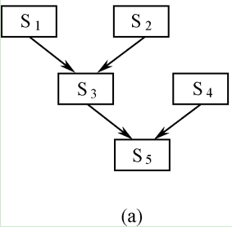
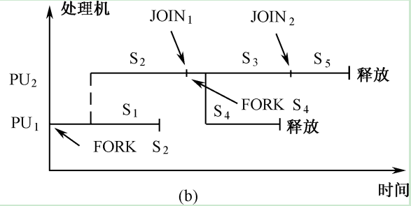
5.6.3 并行程序语言
利用FORK和JOIN编程：
FORK S2
S1 G=A*B
JOIN 2
GOTO S3
S2 H=C/D
JOIN 2
S3 FORK S4
I=G*H
JOIN 2
GOTO S5
S4 J=E+F
JOIN 2
S5 Z=I+J
例：Z=E+A*B*C/D+F
S1 G=A*B
S2 H=C/D
S3 I=G*H
S4 J=E+F
S5 Z=I+J

Slide 84
5.6.4 多处理机操作系统
一、操作系统类型
（1）主从结构
（2）单独管理
（3）浮动管理控制，即对称控制方式。
主从方式简单，容易实现。把单处理机的分时操作系统进行适当扩充，就可设计出主从方式的操作系统。但是，它在控制使用系统资源方面的效率不高。
2022/3/5
84

Slide 85
5.6.4 多处理机操作系统
（1）主从结构
① 由一台主处理机进行系统的集中控制。主处理机管理系统中所有处理机的状态，并对所有从处理机分配任务。操作系统只运行在主处理机上，它把从处理机视作可调度的资源。
② 从处理机经过自陷（Trap）或管理调用指令向主处理机发出请求，主处理机中断当前程序，识别该请求并提供相应的服务。由于只有主处理机执行管理程序，所以它不需要也不必考虑重入问题，避免了系统控制表格的冲突和封锁等问题。
③ 当主处理机出现故障时，整个系统崩溃，需要操作人员干预或重新启动。
④ 系统的硬件和软件比较简单，不够灵活。
⑤ 如果主处理机不能很快地为从处理机分配任务，从处理机可能长时间空闲，系统利用率会下降。
2022/3/5
85

Slide 86
5.6.4 多处理机操作系统
（2）单独管理方式
① 每个处理机均有一个独立的管理程序（操作系统的内核）在运行，即每一个处理机都有同一个内核的副本为其本身服务。
② 由于处理机之间可交互作用，因此管理程序的某些代码必须是可重入的，或为了给其他处理机提供副本而必须重复设置。
③ 每个管理程序都有一套自用表格，但仍有一些共享表格，从而带来共享表格访问冲突的问题，使进程调度的复杂性和开销增大，因此实现比较困难。
④ 适应分布处理模块化结构的特点，减少了对控制专用处理机的需求，有较高的可靠性和系统利用率。
⑤ 每个处理机有自己的I/O设备和文件，因此整个系统的I/O结构有变动时，需要人工干预。
⑥ 由几台处理机共同负担整个系统的控制，所以当出现故障时，自动启动一台出故障的处理机相当困难，需要人工干预。
2022/3/5
86

Slide 87
5.6.4 多处理机操作系统
（3）浮动管理控制方式
① 它属于上述两种方式的折中。“主处理机”可以从一台处理机向另一台处理机浮动，主控制程序也可以转移，或者几个处理机同时执行管理程序。担任主处理机的时间也不固定。
② 该方式可使各类资源的工作负载比较平衡。
③ 通过静态设置或动态控制的优先级，安排服务请求的次序。
④ 由于若干处理机可以同时执行同一个服务程序，因此管理程序的大多数代码必须是可重入的。
⑤ 由于存在多个管理程序，所以表格访问冲突和表格封锁延迟是不可避免的，因此必须保护系统的完整性。
⑥ 该方式在硬件和可靠性上具有单独管理方式的优点，而在操作系统的复杂性和经济性上则接近于主从方式。
2022/3/5
87

Slide 88
5.6.4 多处理机操作系统
2．资源分配和进程调度
资源分配和进程调度是决定多处理机系统效率的关键。对多处理机而言，资源分配的核心问题是处理机分配。按进程提出的要求分配处理机是进程调度的主要内容。将处理机、内存、I/O通道等各种资源放在一个公共的资源池里，由多个进程共享，达到设备的高使用率和处理机的负载平衡。
进程控制主要指进程切换。进程状态有4种：运行（执行）、挂起（封锁）、等待和就绪。
进程状态的切换需要信号控制，表现为有关的操作系统原语，它是程序调度的主要组成部分。
2022/3/5
88

Slide 89
5.6.4 多处理机操作系统
造成死锁有下列4个必要条件：
① 进程排他性地占有某些系统资源。
② 当进程因对资源的进一步要求被拒绝而挂起时，已占用资源仍不释放。
③ 不能预先分配资源。
④ 资源占用状况出现死循环。
2022/3/5
89

Slide 90
5.6.4 多处理机操作系统
防止死锁：
① 进程挂起后，强制其放弃已占用资源，等苏醒后再重新申请。
② 进程必须对所需的全部资源一次性提出申请，在未满足时不占有任何资源，一旦满足，在整个运行期间抓住不放。
③ 在进程需要多种资源的情况下，对资源规定一个固定次序，各进程按此次序先后提出申请，以避免几个进程同时要求某资源而出现死循环。
④ 把系统可用资源数、各进程一次需用的最大资源数以及每个时刻实际分配的资源数列成表。在进程提出资源申请时，由操作系统核算满足它的需求（已登记在表内）是否会造成系统死锁。
2022/3/5
90
Notes:
，可以从上述任一个环节打破，即上述至少有一个条件不能满足

Slide 91
5.7 多处理机系统实例

Slide 92
5.7.1 C*m多处理机
C*m多处理机是美国Carnegin Mellon大学研制，
共包括50台DEC LSI-11微机，
用三级总线连成一个松散耦合的多处理机系统。其结构如图5-42所示。最基层是一级LSI-11微机，内有LSI总线和开关S，S的作用是使处理机P与本地存储器和本地I/O通信，或者通向第二级总线MAP。MAP总线每个机群一套，把机群内部的计算机模块CM（即LSI-11微机）连接起来，最多可达到14个。每个机群有一个地址映像开关Kmap，为了加快总线通信频宽，机群间为双总线，各机群Kmap挂上双总线。

Slide 93
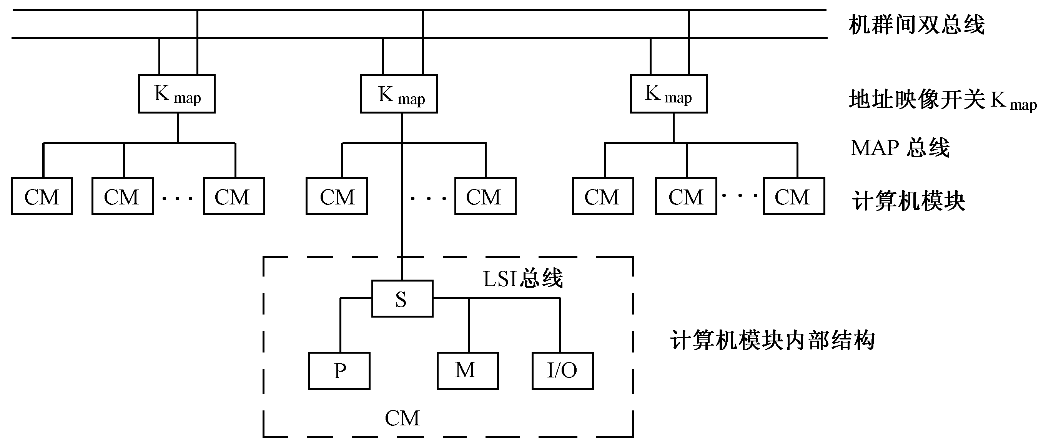
5.7.1 C*m多处理机
图5-70 C*_{m}多处理机结构

Slide 94
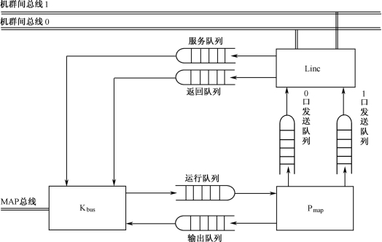
5.7.1 C*m多处理机
图5-71 K_{map}结构

Slide 95

感谢聆听
Thanks to listen

